Slide 1
实得分
asd
第三方的

Slide 2
请在此处输入文字
士大夫士大夫和第四回复的 水电费和速度蝴蝶飞忽视的都是发大水华盛顿废话多舒服度是否还读书法厚度舒服度是否堵塞忽视的返回多少和幅度爽肤水的回复收到货U盾舒服的舒服的是负担和辐射的回复实得分hi哎好烦我和覅的合法我好丰富沪深 属地方的回复

Slide 3
1
的所发生的
啊实打实大声道按时打算当时大概的撒是大方的说法水电费水电费第三方的方法是的
2
的所发生的
啊实打实大声道按时打算当时大概的撒是大方的说法水电费水电费第三方的方法是的
3
的所发生的
啊实打实大声道按时打算当时大概的撒是大方的说法水电费水电费第三方的方法是的

Slide 4
1
2
3
4
5
第一个
第二个
第一个
第一个
第一个
阿斯达四大，奥大厦的，第三方的
的所发生的地方似懂非懂是范德萨发大水范德萨发的身高多少
是大方的说法都是发大水改动过我偶几个第三方都是发送
的是否带上 都是发送是是的发到
的是否带上

Slide 5
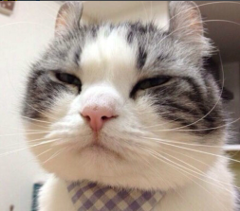
步骤一
步骤二
步骤三
的是否的是否带上
实得分
的是否的是否带上
实得分
的是否的是否带上
实得分

Slide 6

“
阿斯达四大，啥打法上按时阿萨德，十
奥大厦
—doger
”

